Slide 1
Intro to Data Engineering and Big Data ML
Занятие №1

Slide 2
Познакомимся
Меня зовут Антон Трубаков:
ML Engineer @ Joom
ex-Data Scientist @ Yandex Banner System
Бакалавр МФТИ ФИВТ АД ‘18, ШАД БД ‘19
Контакты:
Telegram: @antoshqa
Email: antontrubakov@gmail.com

Slide 3
О чем курс?
Big Data Principles
Введение в Scala
Apache Stack: Spark, Kafka, Flink, etc
Spark MLlib и Large Scale Machine Learning
Кейсы из индустрии

Slide 4
Большие данные - что это?

Slide 5
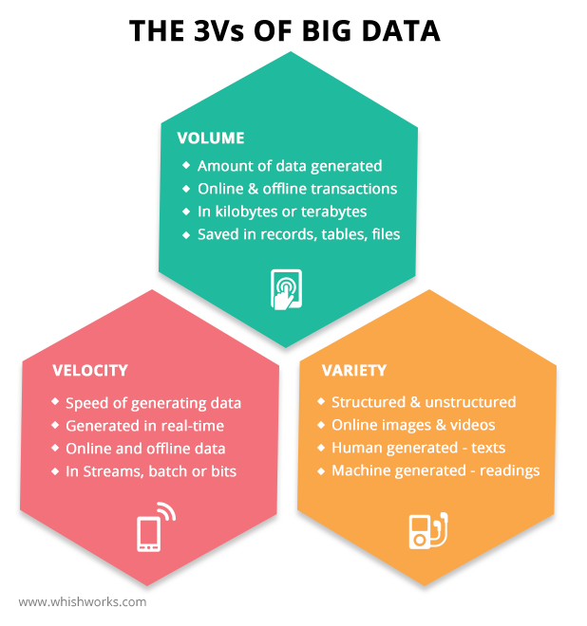
3V:
Volume
Velocity
Variety

Slide 6
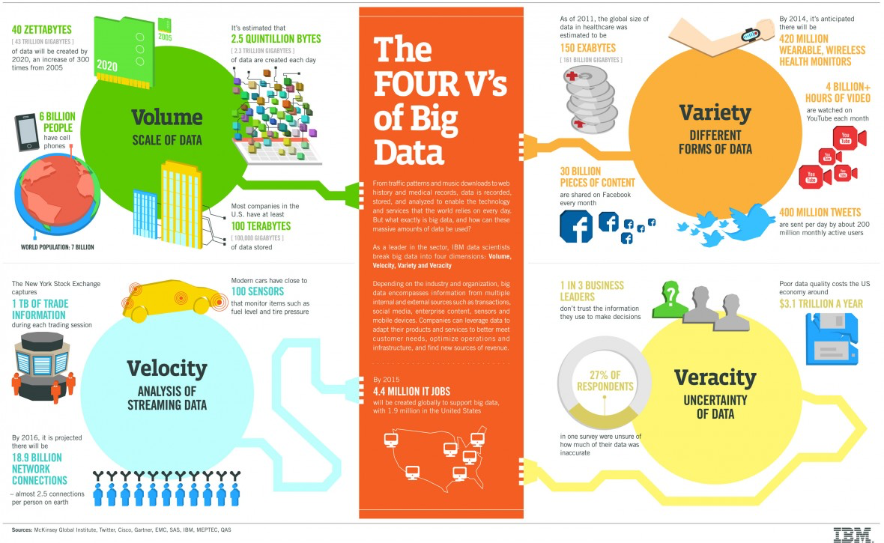

Slide 7
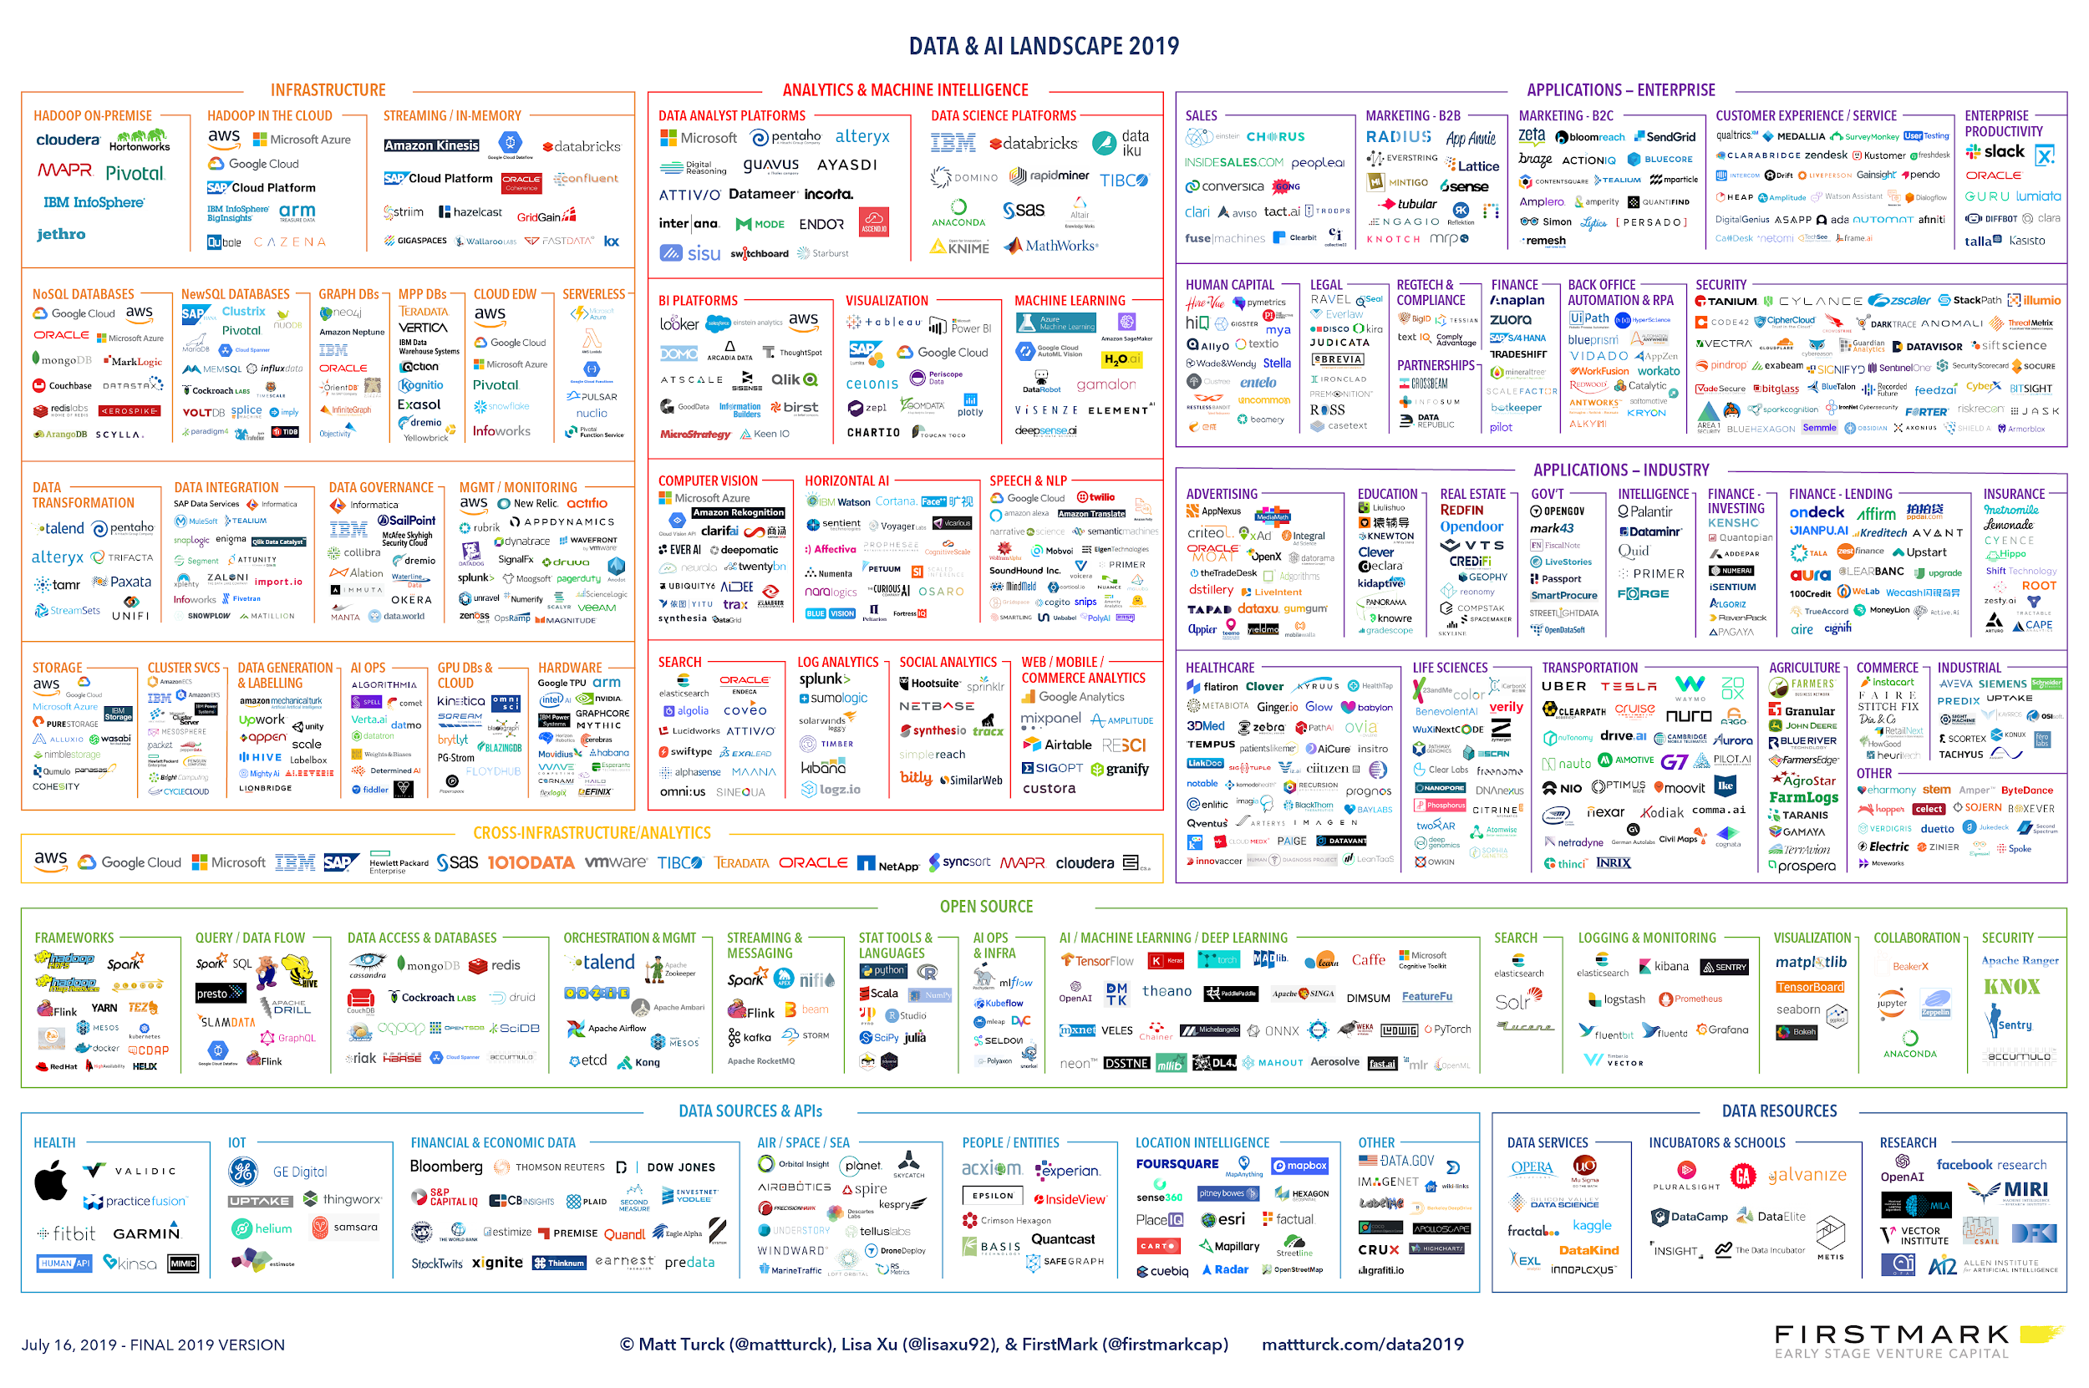
https://mattturck.com/data2019/

Slide 8

https://mattturck.com/data2019/

Slide 9
Реальные кейсы больших данных
Когда большие данные рождаются сами по себе:
Интернет-приложения: любое действия пользователя == данные
IoT – 100500 датчиков, которые постоянно пишут данные
Транзакции платежных систем или банков
Системы видеонаблюдения
Городской трафик
You name it

Slide 10
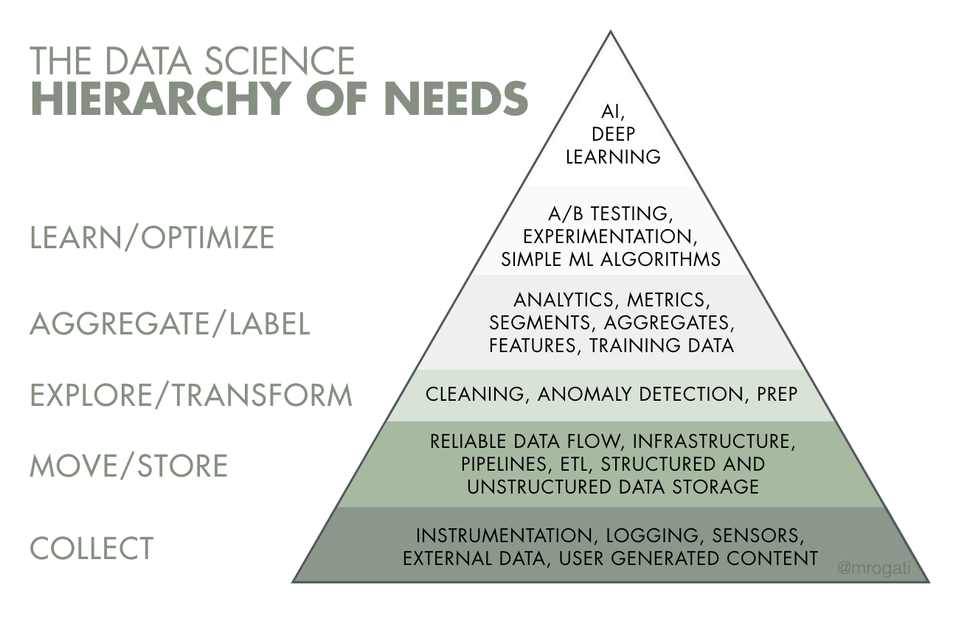
Source: altexsoft data engineering guide

Slide 11
Source: altexsoft data engineering guide

Slide 12
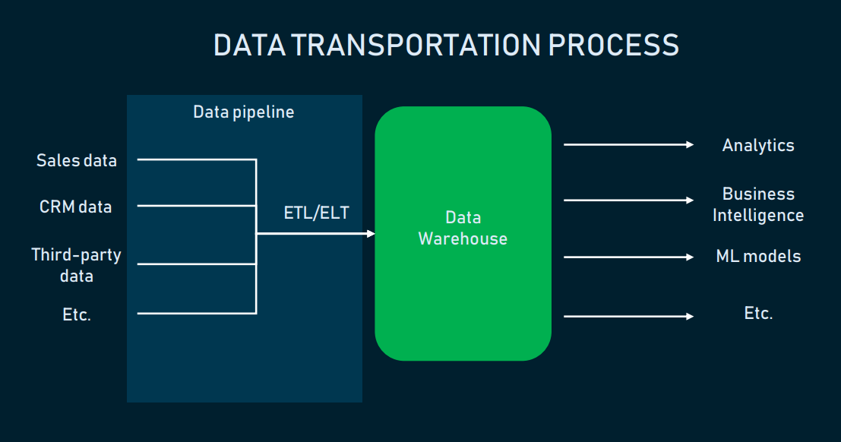
Data warehouse

Slide 13
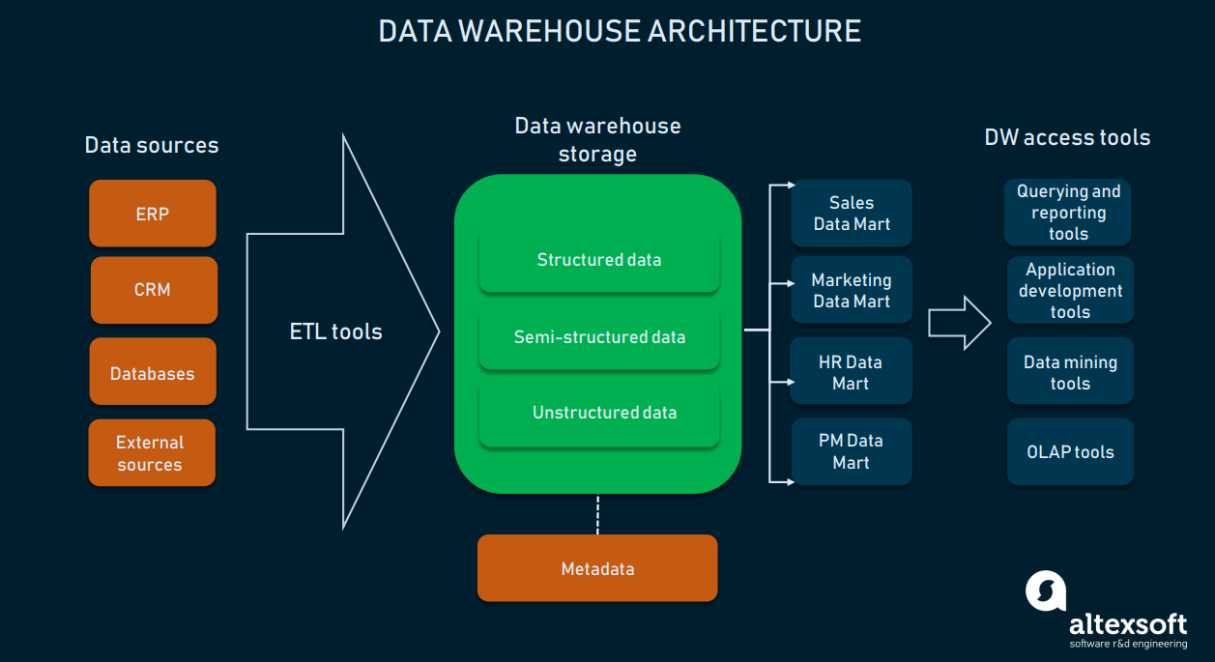

Slide 14
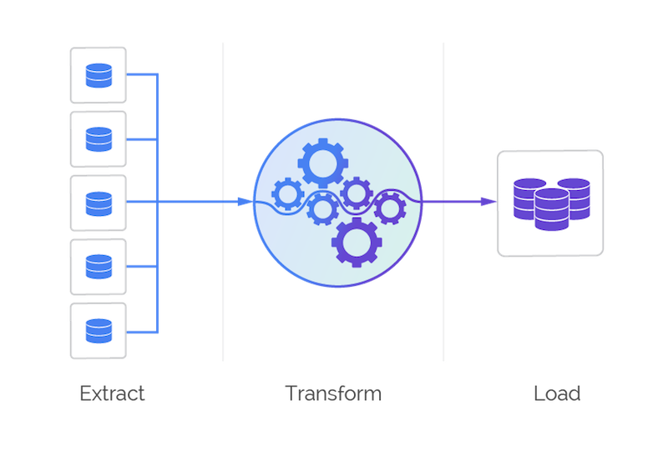
ETL Process
Унифицированный процесс, позволяющий в простых терминах описывать примерно любое преобразование внутри Data Warehouse

Slide 15
Разница между warehouse и lake
 | Data warehouse | Data lake
Хранение | Трансформированные данные | Сырые данные
Вид данных | Structured | Structured, semi-structured, unstructured
Схема данных | Определяется до сохранения | Определяется после сохранения
Процессинг | ETL | ELT
Стоимость хранения | Растёт быстро с увеличением объема | Низкая стоимость
Основные пользователи | Business Analytics | Data Scientists/Data Engineers

Slide 16
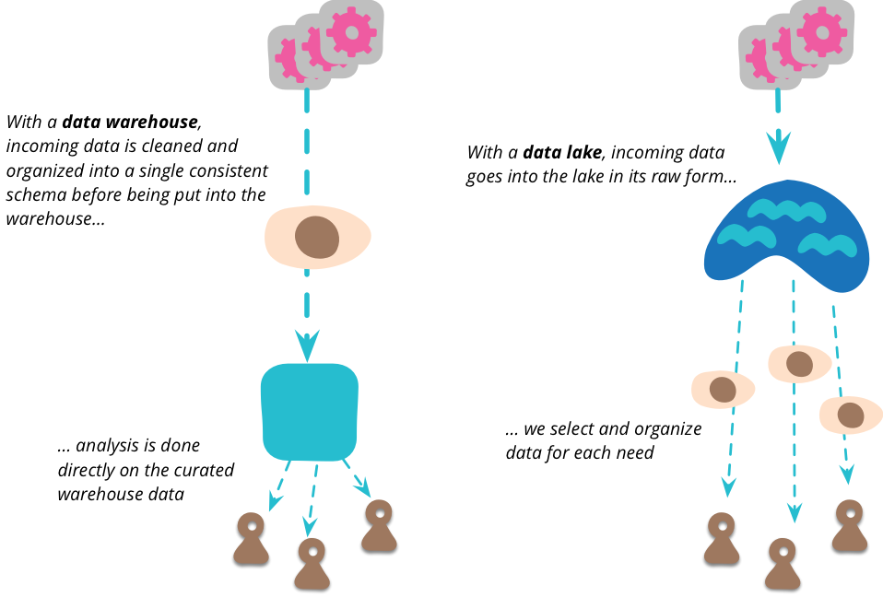

Slide 17
Apache Spark
Apache Spark™ is a unified analytics engine for large-scale data processing
Движок для процессинга данных
API для Python, Scala, Java, R
Запросы на SQL
Просто разворачивается на разных кластерах: свой кластер, EC2, Hadoop YARN, etc
Работает с разными источниками данных: HDFS, Cassandra, Hive, etc
Широкое коммьюнити даёт возможность для stackoverflow based engineering

Slide 18
Apache Spark
Opensource
30.000+ коммитов
1.000.000 строк кода
1.000 контрибуторов на Github
200+ человеколет труда

Slide 19
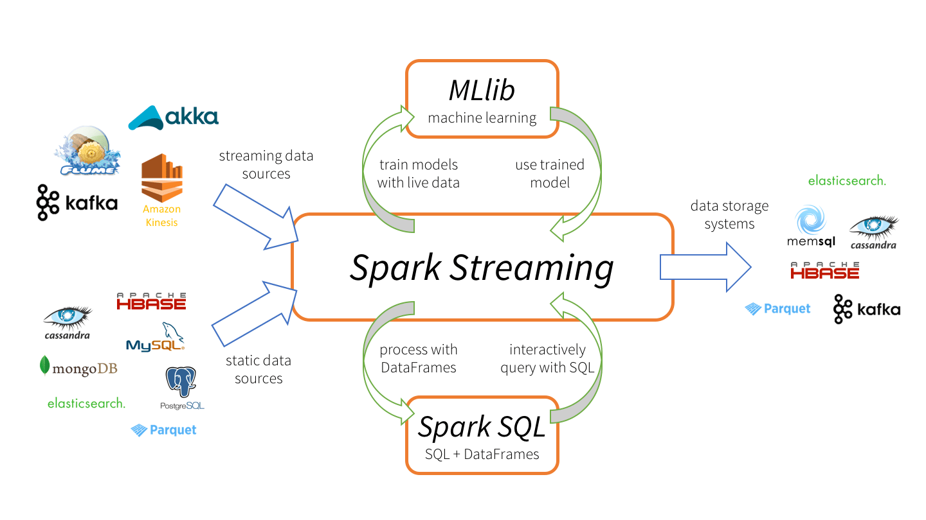
Пример аналитической платформы со Spark

Slide 20
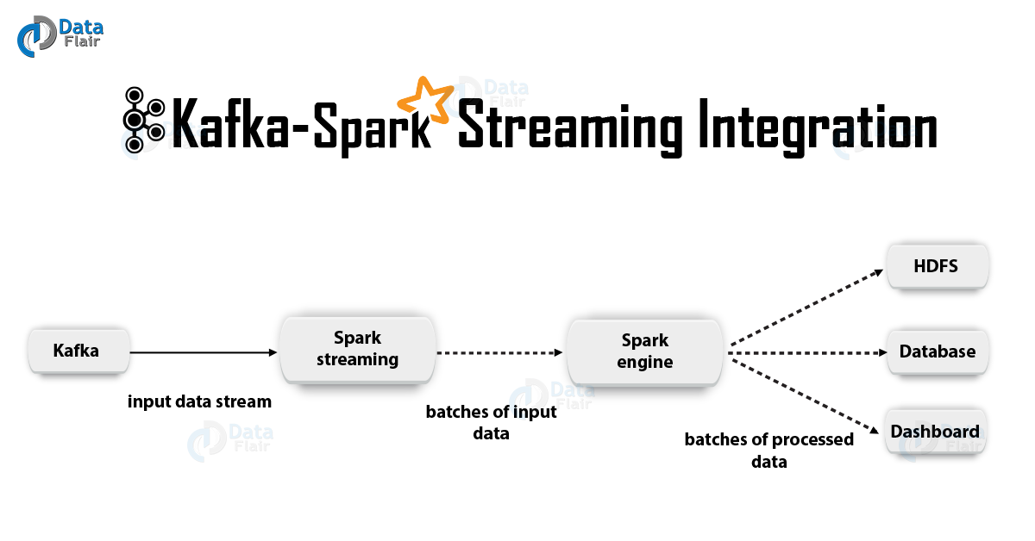

Slide 21
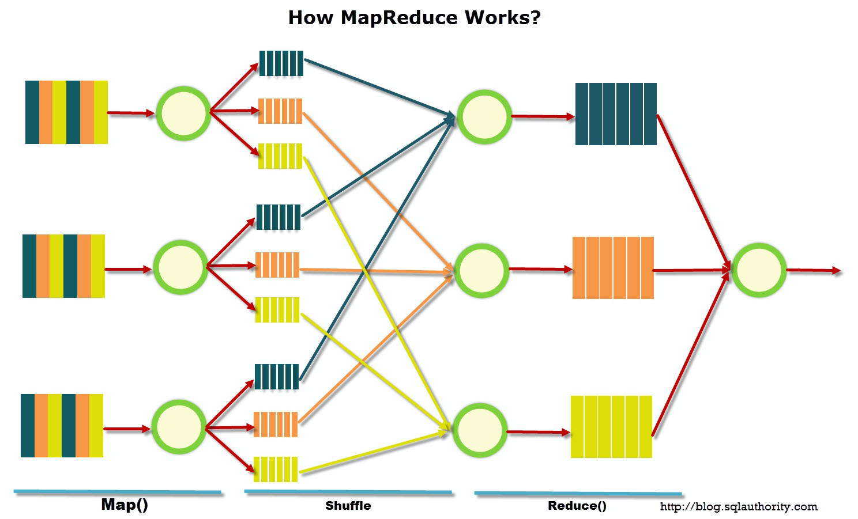
Map Reduce
Модель, позволяющая за счёт ряда ограничений на операции производить эффективные параллельные вычисления
Map – предобработка данных
Shuffle – перенос данных с мапперов на редьюсеры
Reduce – свертка данных

Slide 22
Общая схема работы
Disks and file system
Worker node
Worker node
Worker node
Driver node
Worker node
...
Worker node

Slide 23
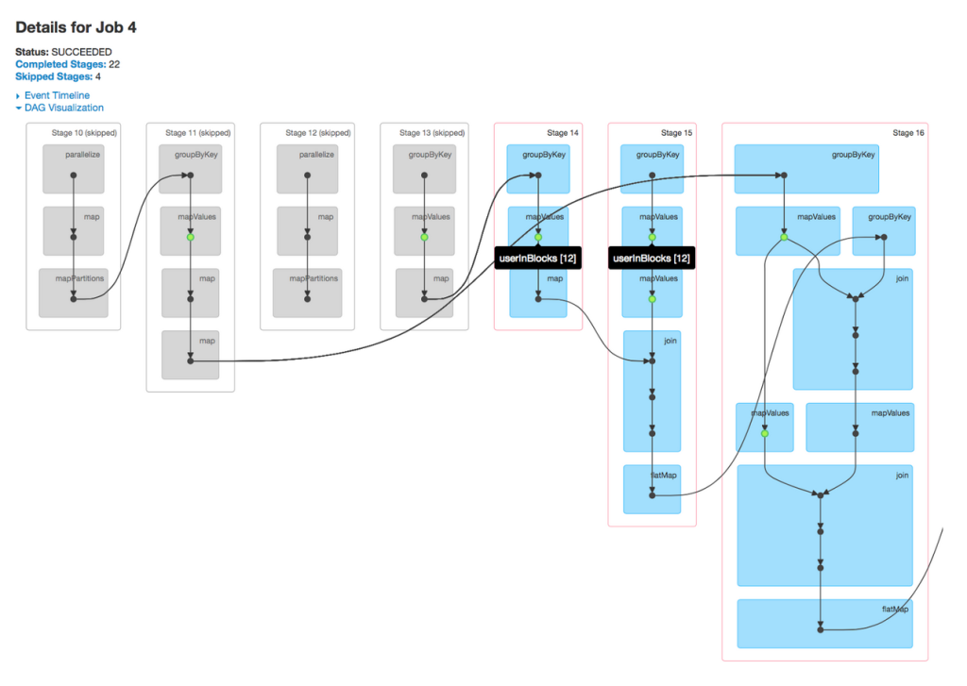
Оптимизация запросов
Оптимизатор запросов позволяет писать более user-friendly код

Slide 24
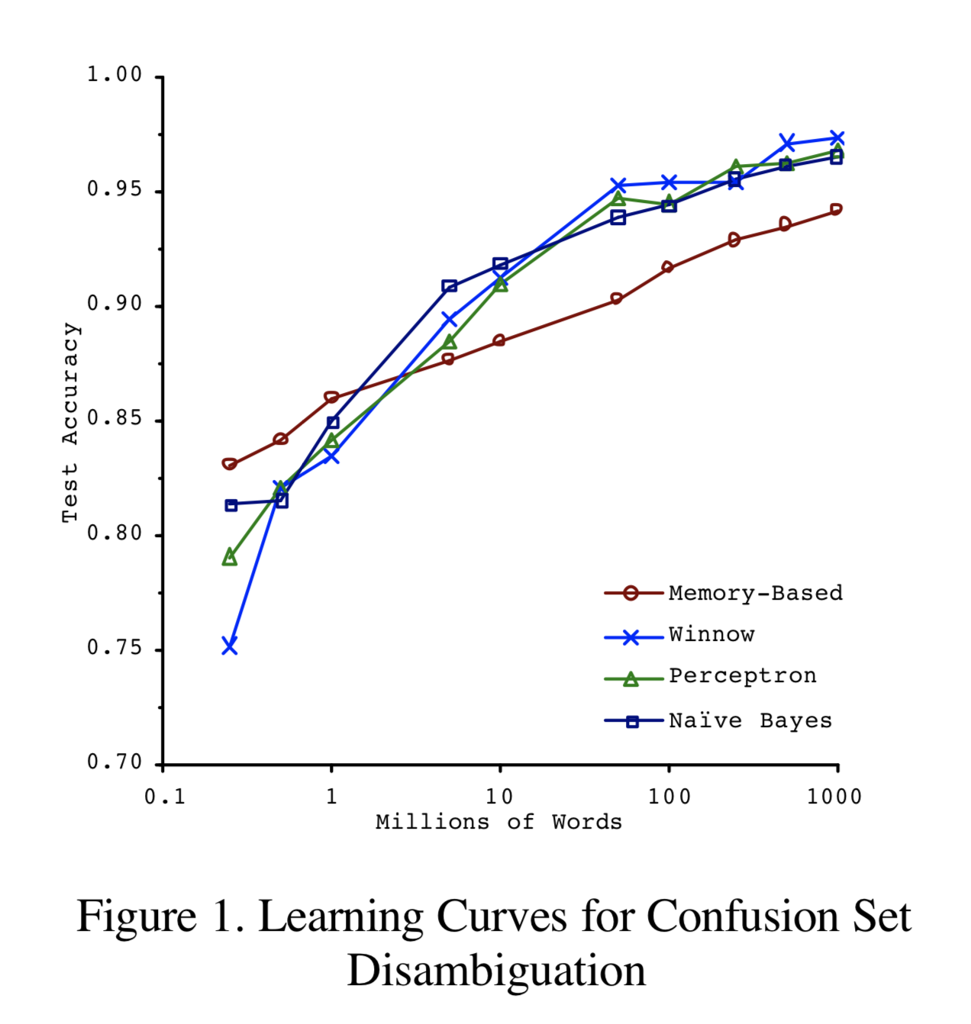
Почему не подвыборка?
Пример: статья от Microsoft Research
Выбор алгоритма влияет на итоговый результат меньше, чем добавление дополнительных примеров в обучение

Slide 25
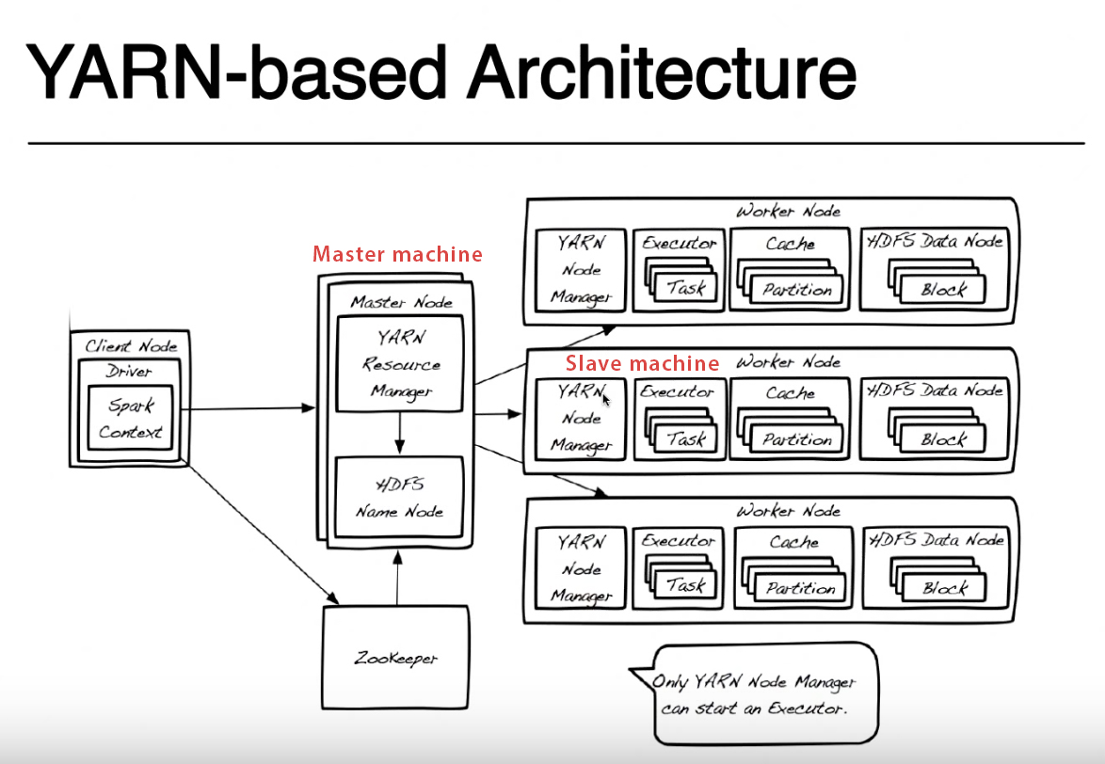
YARN
YARN – Yet Another Resource Negotiator
Планировщик, который говорит, кому какие ресурсы сейчас “справедливо” дать
Отделяет логику планировщика от Spark

Slide 26
Почему не подвыборка?
Выборка “длинная”
Как выбрать подвыборку?
Категориальные фичи с 10e6 значений – что делать?
Неизбежно теряем качество
Выборка “широкая”
Как отобрать фичи?

